Slide 1

열혈 Java 프로그래밍
Chapter 14. 클래스의 상속 1: 상속의 기본

Slide 2
14-1. 상속의 기본 문법 이해

Slide 3
상속의 매우 치명적인 오해
“코드의 재활용을 위한 문법입니다.” ( X )
“연관된 일련의 클래스들에 대해 공통적인 규약을 정의할 수 있습니다.“ ( O )

Slide 4
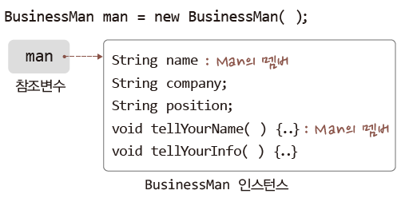
상속의 가장 기본적인 특성
class Man {
String name;
public void tellYourName() {
System.out.println("My name is " + name);
}
}
class BusinessMan extends Man {
String company;
String position;
public void tellYourInfo() {
System.out.println("My company is " + company);
System.out.println("My position is " + position);
tellYourName();
}
}

Slide 5
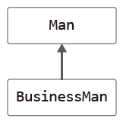
상속 관련 용어의 정리와 상속의 UML 표현
class Man {
. . .
}
class BusinessMan extends Man {
. . .
}
상속의 대상이 되는 클래스 상위 클래스, 기초 클래스, 부모 클래스
ex) Man 클래스
상속을 하는 클래스 하위 클래스, 유도 클래스, 자식 클래스
ex) BusinessMan 클래스

Slide 6
상속과 생성자1
class Man {
String name;
public Man(String name) {
this.name = name;
}
public void tellYourName() {
System.out.println("My name is " + name);
}
}
class BusinessMan extends Man {
String company;
String position;
public BusinessMan(String company, String position) {
this.company = company;
this.position = position;
}
public void tellYourInfo() {
System.out.println("My company is " + company);
System.out.println("My position is " + position);
tellYourName();
}
}
BusinessMan 인스턴스 생성시 문제점은?

Slide 7
상속과 생성자2
class BusinessMan extends Man {
String company;
String position;
public BusinessMan(String name, String company, String position) {
// 상위 클래스 Man의 멤버 초기화
this.name = name;
// 클래스 BusinessMan의 멤버 초기화
this.company = company;
this.position = position;
}
public void tellYourInfo() { . . . }
}
class Man {
String name;
public Man(String name) {
this.name = name;
}
. . .
}
모든 멤버의 초기화는 이루어진다. 그러나
생성자를 통한 초기화 원칙에는 어긋남!
BusinessMan man =
new BusinessMan("YOON", "Hybrid ELD", "Staff Eng.");

Slide 8
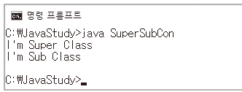
상속과 생성자3: 생성자 호출 관계 파악하기
class SuperCLS {
public SuperCLS() {
System.out.println("I'm Super Class");
}
}
class SubCLS extends SuperCLS {
public SubCLS() {
System.out.println("I'm Sub Class");
}
}
class SuperSubCon {
public static void main(String[] args) {
new SubCLS();
}
}
상위 클래스의 생성자 실행 후
하위 클래스의 생성자 실행 됨
호출할 상위 클래스의 생성자 명시하지 않으면 void 생성자 호출 됨

Slide 9
상속과 생성자4: 상위 클래스의 생성자 호출 지정
class SuperCLS {
public SuperCLS() {
System.out.println("...");
}
public SuperCLS(int i) {
System.out.println("...");
}
public SuperCLS(int i, int j) {
System.out.println("...");
}
}
class SubCLS extends SuperCLS {
public SubCLS() {
System.out.println("...");
}
public SubCLS(int i) {
super(i);
System.out.println("...");
}
public SubCLS(int i, int j) {
super(i, j);
System.out.println("...");
}
}
키워드 super를 통해 상위 클래스의 생성자 호출을 명시할 수 있음

Slide 10
적절한 생성자 정의의 예
class Man {
String name;
public Man(String name) {
this.name = name;
}
public void tellYourName() {
System.out.println("My name is " + name);
}
}
class BusinessMan extends Man {
String company;
String position;
public BusinessMan(String name, String company, String position) {
super(name);
this.company = company;
this.position = position;
}
public void tellYourInfo() {
System.out.println("My company is " + company);
System.out.println("My position is " + position);
tellYourName();
}
}

Slide 11
단일 상속만 지원하는 자바
class AAA {...}
class MMM extends AAA {...}
class ZZZ extends MMM {...}
자바는 다중 상속을 지원하지 않는다.
한 클래스에서 상속할 수 있는 최대 클래스의 수는 한 개이다.

Slide 12
14-2. 클래스 변수, 클래스 메소드와 상속

Slide 13
클래스 변수, 메소드는 상속이 되는가?
class SuperCLS {
static int count = 0; // 클래스 변수
public SuperCLS() {
count++; // 클래스 내에서는 직접 접근이 가능
}
}
프로그램 전체에서 딱 하나만 존재하는데 상속의 대상이 되겠는가?
class SubCLS extends SuperCLS {
public void showCount() {
System.out.println(count); // 상위 클래스에 위치하는 클래스 변수에 접근
}
}
그러나 하위 클래스에서 이름만으로 접근 가능하다!
접근 수준 지시자에서 허용한다면!

Slide 14

Chapter 14의 강의를 마칩니다.

